Slide 1
La tecnología al servicio de la mejora asistencial
Joseba Laka
Director Tecnalia Digital

Slide 2

La tecnología al servicio de la mejora asistencial – 7 ideas
La transformación digital sólo será plenamente efectiva si aprovecha las posibilidades que ofrece la digitalización para mejorar los resultados en salud, aumentar la eficiencia y mejorar la experiencia tanto del paciente como del profesional sanitario.
Aprovechar oportunidades – #1 Deuda #2 Hype #3 Iceberg
Mejorar los resultados - #4 Percepción #5 Motivación
Eficiencia - #6 Reacción
Experiencia - #7 Simplicidad
…y una reflexión.
Procedo de un centro de I+D aplicado multisectorial.
Soy muy fan de la tecnología.
Me he equivocado muchas veces.
…y de los errores se aprende.

Slide 3
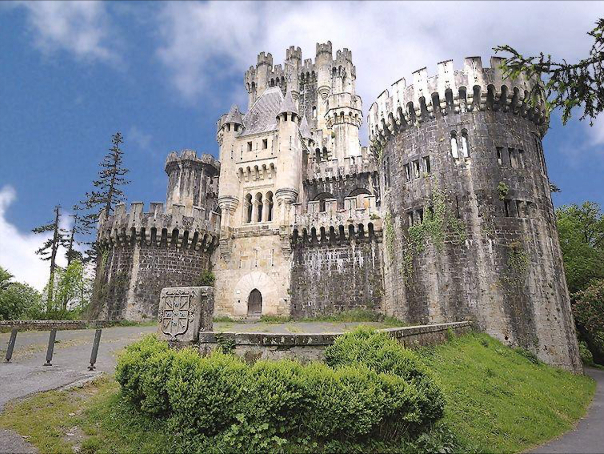
La tecnología al servicio de la mejora asistencial – 7 ideas
1- DEUDA
Apostamos por procesos asistenciales que, basados en tecnologías digitales diversas permitan generar marcos descriptivos avanzados, aportar medios para la predicción o apoyo en la prescripción, todo ello con plena accesibilidad y trazabilidad de pacientes entre centros y estructuras.
¿Pero desde donde partimos? ¿Partimos de sistemas legados cuya integración es poco menos que inviable? ¿Cómo son los sistemas de registro actuales? ¿Conocemos la calidad del dato, sea este estructurado o no?

Slide 4
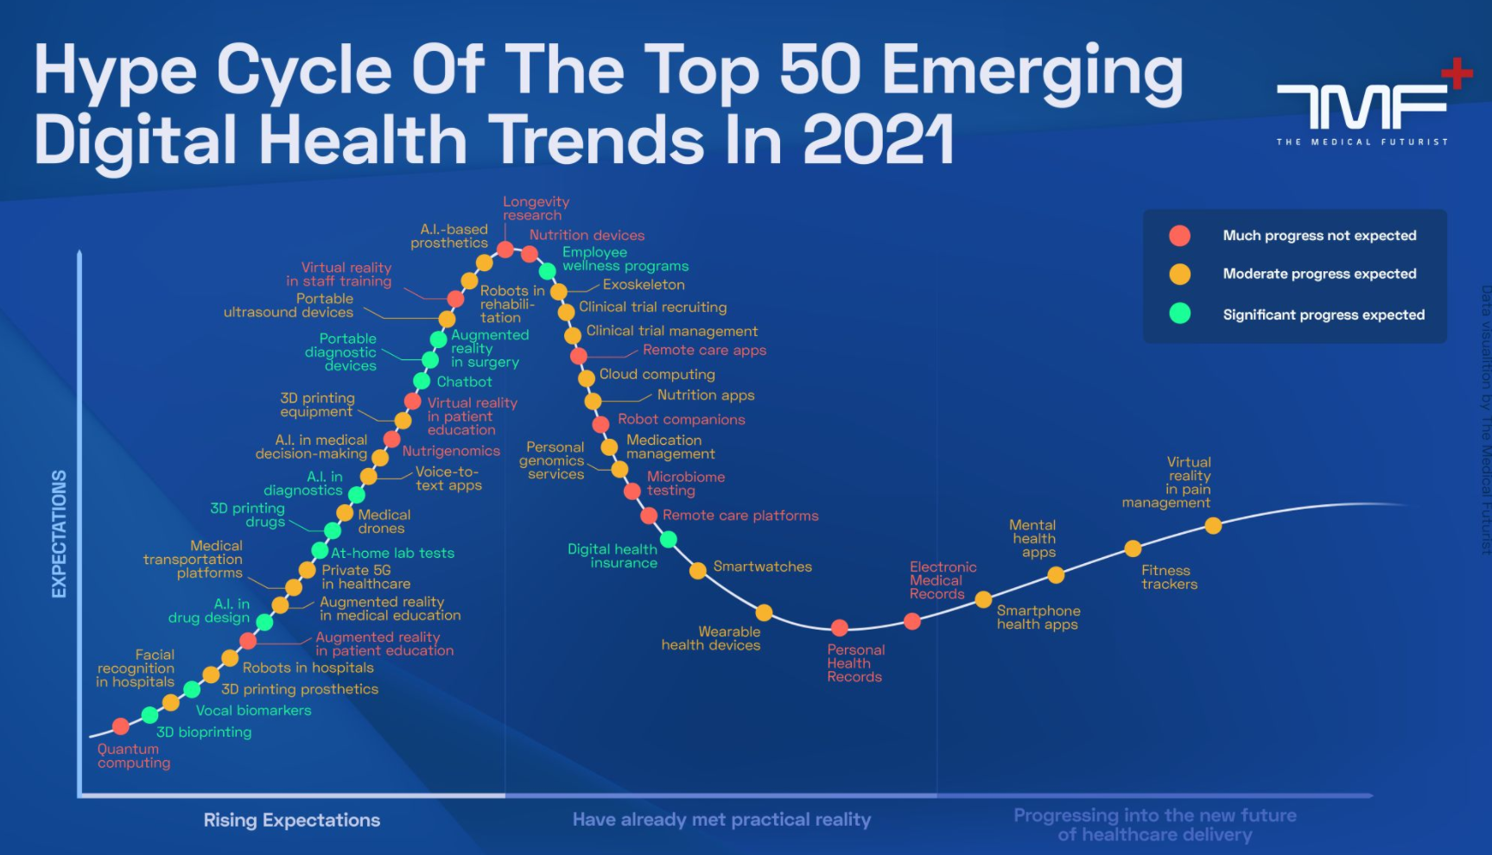
La tecnología al servicio de la mejora asistencial – 7 ideas
2- HYPE
En el mundo de la salud digital el eje de visibilidad / expectativa es mayor dado el impacto en el ciudadano, y el eje temporal más corto debido al dinamismo del desarrollo de tecnologías digitales.
Falta el eje Z? Sí, la regulación.

Slide 5
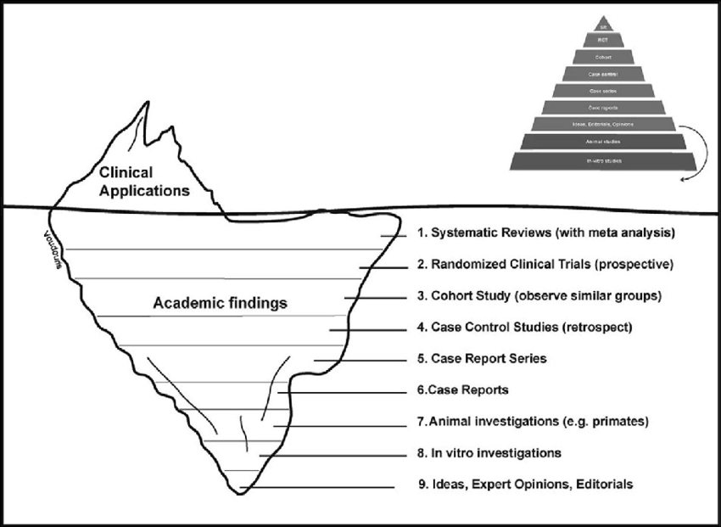
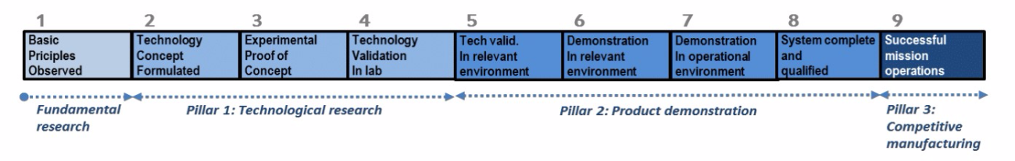
La tecnología al servicio de la mejora asistencial – 7 ideas
3- ICEBERG
La actividad de I+D+I en el mundo de las tecnologías digitales aplicadas a la salud y la mejora asistencial no difiere de otros campos del estudio científico.
La inversión continua y bien calibrada es clave para superar el viaje de los TRLs.
TRL levels EARTO
Iceberg of evidence for viable clinical applications
https://www.mincotur.gob.es/Publicaciones/Publicacionesperiodicas/EconomiaIndustrial/RevistaEconomiaIndustrial/393/NOTAS.pdf

Slide 6

La tecnología al servicio de la mejora asistencial – 7 ideas
4- PERCEPCION
“Sería recomendable continuar desarrollando estrategias de mejora de la gestión de los procesos de gobierno de las TIC, extendiendo el uso de metodologías tipo ITIL.”
Buenas prácticas en el desarrollo, gestión y operación de servicios e tecnologías de la información. Definición de principios básicos de servicio, gobernanza, cadena de valor de un servicio, recursos organizacionales, mejora continua, etc.
“A la vista de los resultados sería recomendable replantearse el modelo de incorporación de las nuevas tecnologías a los procesos asistenciales, dejando de gestionar las TIC como un fin en sí mismo y considerar que las herramientas deben estar al servicio de ciudadanos, profesionales y gestores”
Índice Fenin 2019

Slide 7
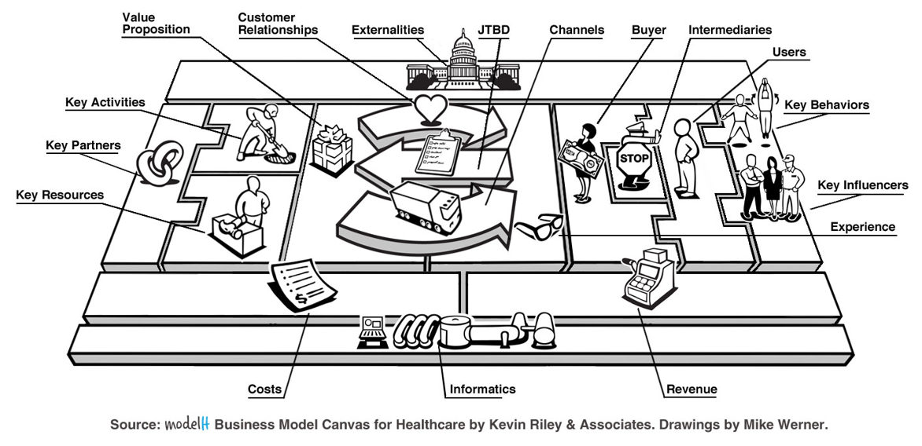
La tecnología al servicio de la mejora asistencial – 7 ideas
5- MOTIVACION

Slide 8

La tecnología al servicio de la mejora asistencial – 7 ideas
6- REACCION
“Not in my backyard” o no en mi patio trasero: Asociado generalmente a fenómenos de resistencia ciudadana ante proyectos que generan desconfianza y rechazo.
La transformación digital en procesos asistenciales tiene como eje principal la digitalización de modelos de relación, rediseñando procesos y sobre todo evolucionando operativas y métodos de trabajo. Supone además pensar en el servicio en términos del ciudadano y del profesional, del perímetro digital que construimos, buscando la fidelidad al cambio en cada interacción. Se trata de una transformación que implica nuevos modelos de poder, y un cambio que requiere sobre todo de la evolución de la cultura de organizaciones y de personas. Como tal, es un generador de resistencias, tanto si el proceso de transformación es leve como profundo.
¿Cómo afrontarlo? Dimensionando adecuadamente las actividades orientadas a vencer las resistencias y evitando los proyectos “caja negra”.

Slide 9






La tecnología al servicio de la mejora asistencial – 7 ideas
7- SIMPLICIDAD
Nadie duda hoy del inmenso valor de la analítica de datos avanzada y de la inteligencia artificial aplicada a la mejora asistencial. Nadie duda de la necesidad de diseñar procesos, sistemas y servicios resilientes y ciberseguros. Nadie duda del papel de las tecnologías visuales avanzadas (e.g. XR o visión artificial) o de percepción (e.g. percepción profunda no destructiva).
¿Pero qué pasa con el concepto de simplicidad? Un ejemplo: El ciudadano como receptor y dueño de sus datos asistenciales, desde la colaboración público-privada.

Slide 10
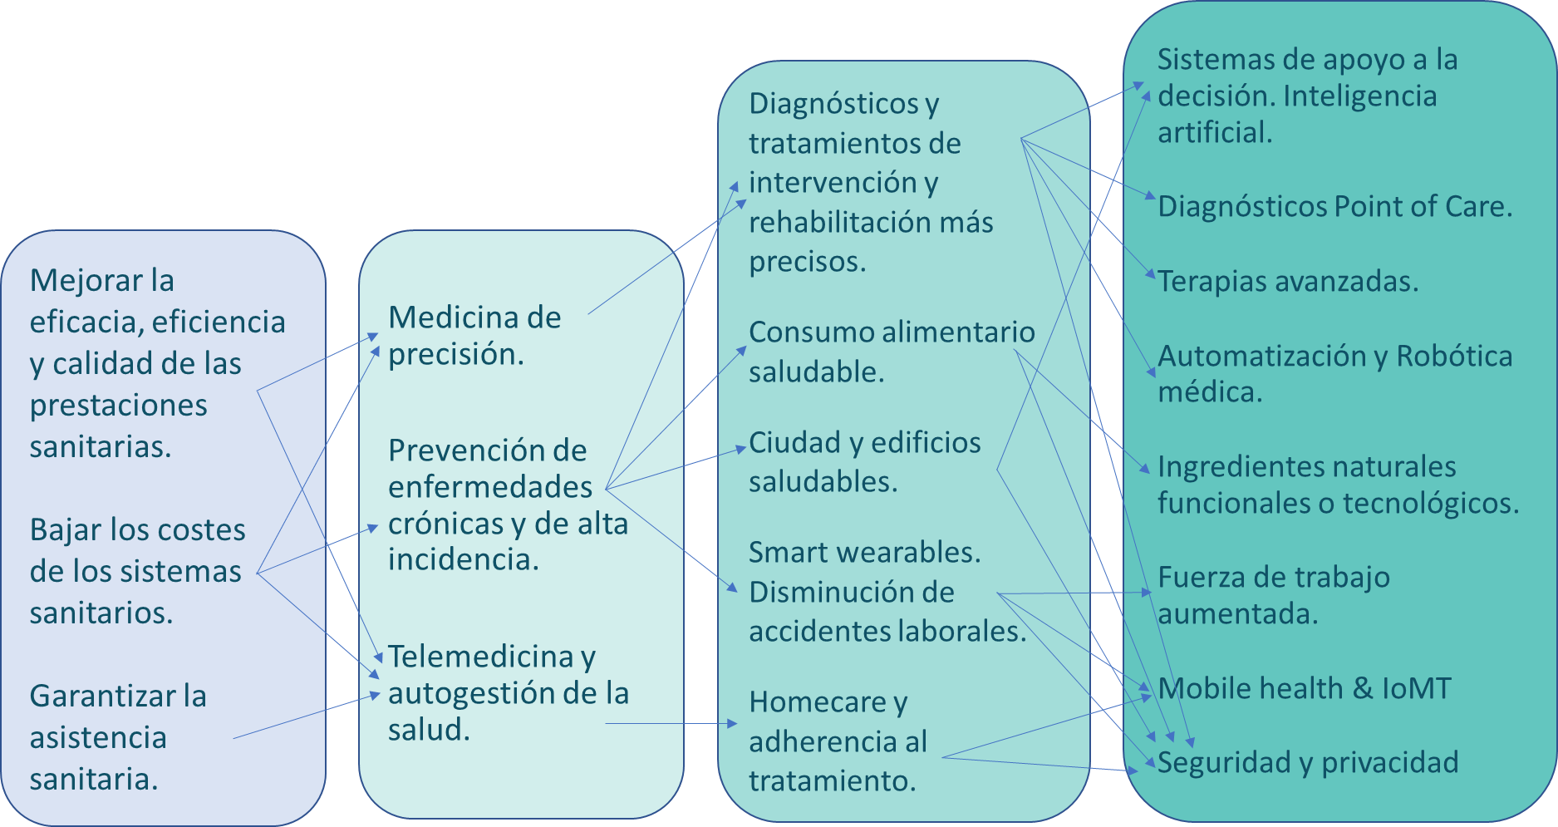
La tecnología al servicio de la mejora asistencial – reflexión
¿Qué viene?
Goodbye hospital, hello home-spital
Un 50% de los niños nacidos en 2014 podrá cumplir 100 años
Si queremos cubrir las necesidades alimentarias del planeta, la producción mundial debe aumentar un 70% en los próximos 40 años
El 80% de la población vivirá en entornos urbanos en 2050
En 2050 los riesgos para salud de los empleados serán monitorizados dentro y fuera de la empresas
Retos y ámbitos de trabajo – esquema relacional / Tecnalia
Sólo con enfoques sistémicos podemos afrontar los retos de mejora asistencial

